Slide 1
Automated program verification
Nhóm 7
Lê Thị Xuân
Hoàng Thanh Hằng
Phùng Thị Lương
Nguyễn Thị Thu Hường

Slide 2
Nội dung
Tổng quan
Hoare logic
Dafny

Slide 3
Automated program verification
Automated
- Các công cụ cố gắng để điền vào các bước chứng minh mức thấp
Program
- Tập trung vào việc xác minh tính đúng đắn của các chương trình, không nhất thiết phải chứng minh
Verification
Quy trình xác minh (Verification process) mô tả liệu các đầu ra (Outputs) có đang theo đúng đầu vào (Inputs) hay không.
Ví dụ
- Dafny: bắt buộc, OO
- F *: ML(meta language_ngôn ngữ lập trình)-giống với các loại phụ thuộc

Slide 4
Hoare logic: Mã bắt buộc
Thay thế x + 1 for x in x > 5:
x + 1 > 5
?
x := x + 1;
x > 5
Giả định ban đầu
x > 4
x := x + 1;
x > 5
Phép gán
Kết quả: prove x > 5
+ x>4 đến từ đâu?
+ Tại sao nó lại là một giả định đầy đủ để đảm bảo x > 5 ?

Slide 5
Thay thế e for x in P
Giả định
P{x := e}
x := e;
P
Phép gán
Kết quả : prove P
Nếu chúng ta muốn đảm bảo rằng P có là đúng sau khi chuyển x đến,
chúng ta phải yêu cầu P {x: = e} đúng trước khi chuyển nhượng.

Slide 6
Điều gì xảy ra với các chương trình phức tạp hơn?
Giả thiết
y + 3 > 5
x := y;
x + 3 > 5
i := 3;
x + i > 5
while (i != 0)
invariant x + i > 5;
{
(x + 1) + (i - 1) > 5
i := i - 1;
(x + 1) + i > 5
x := x + 1;
x + i > 5
}
x > 5
Thay thế y for x
Thay thế 3 for i
“invariant” =
Bất biến không thay đổi khi thoát
khỏi vòng lặp
Mã lệnh
Thay thế i - 1 for i
Thay thế x + 1 for x
Kết quả: prove x > 5

Slide 7
Điều gì xảy ra với các chương trình phức tạp hơn?
y + 3 > 5
x := y;
x + 3 > 5
i := 3;
x + i > 5
while (i != 0)
invariant x + i > 5;
{
(x + 1) + (i - 1) > 5
i := i - 1;
(x + 1) + i > 5
x := x + 1;
x + i > 5
}
x > 5
Cần CM:
Giả định: i == 0,
Gđ: x + i > 5,
CM: x > 5
Cần CM:
Giả định: i != 0,
Gđ: x + i > 5,
CM: (x + 1) + (i - 1) > 5

Slide 8
Hoare logic rules: (P) s (Q)
(P) s (Q)
+ “Tính đúng đắn bộ phận”:
Nếu P đúng ở trang thái ban đầu , và thực hiện s, s sẽ dừng ở trang thái mà Q đúng.
P,Q: P và Q là những công thức có dạng logic vị từ. Có giá trị T or F.
+ “Tính đúng đắn toàn phần ”:
Là tính đúng đắn bộ phận cộng thêm việc đảm bảo biến chức năng s chắc chắn dừng.

Slide 9
Các Luật trong logic Hoare
(P{x := e}) x := e (P)
(P && e) assert e; (P)
(P) assume e; (P && e)
P ==> P'
(P‘) s (Q‘)
Q' ==> Q
-----------
(P) s (Q)
(P1) s1 (P2)
(P2) s2 (P3)
------------------------
(P1) s1 s2 (P3)
(P && e) s1 (Q)
(P && !e) s2 (Q)
---------------------------------
(P) if (e) {s1} else {s2} (Q)
(I && e) s (I)
---------------------------------------------
(I) while(e) invariant I; {s} (I && !e)

Slide 10
Điều kiện trước yếu nhất_wp(s,Q)
Nếu P=wp(s,Q) có nghĩ là P là P là tiền điều kiện yếu nhất mà vẫn thỏa mãn {P}s{Q}.
wp(x:=y;, x + 3 > 5)
= (x + 3 > 5){x := y}
= y + 3 > 5
y + 3 > 5
x:=y;
x + 3 > 5
i:=3;
x + i > 5
wp(x:=y; i:=3;, x + i > 5)
= wp(x:=y, wp(i:=3, x + i > 5))
= wp(x:=y, x + 3 > 5)
= y + 3 > 5
wp(i:=3;, x + i > 5)
= (x + i > 5){i := 3}
= x + 3 > 5
wp(x := e, P) = P{x := e}
wp(assert e, P) = e && P
wp(assume e, P) = e ==> P
wp(s1 s2, P) = wp(s1, wp(s2, P))
wp(if(e) {s1} else {s2}, P) = (e ==> wp(s1, P)) && (!e ==> wp(s2, P))
Notes:
Liberal in the sense that s may not terminate

Slide 11

Cm tính đúng đắn bộ phận cho vòng while
Cần một bất biến I thỏa mãn:
P =>I : Các bất biến bước đầu là đúng. {IΛb} s {I} : Mỗi lần thực hiện vòng lặp luôn bảo tồn bất biến, tức là sau mỗi lần thực hiện thân vòng lặp thể hiện bất biến luôn được giữ nguyên. {IΛﬢ b}=> Q: Các bất biến và điều kiện thoát vòng lặp bao hàm hậu điều kiện.

Slide 12

Đúng đắn toàn phần
- Cần đưa ra 1 biến chức năng có giá trị nguyên t, đáp ứng các điều kiện sau đây: IΛb=> t>0: biến chức năng có giá trị dương, điều đó cần được đảm bảo để có thể bắt đầu thân vòng lăp. {IΛbΛt=N}c{t<N}: Giá trị của biến chức năng sẽ giảm sau mỗi lần thực hiện thân vòng lặp (ở đây N là một hằng số)
t=0: vòng lặp phải dừng
Tính dừng là rất quan trọng trong vòng lặp

Slide 13
Types of program verification
functional correctness
Dafny
traditional mechanical program verification
extended static checking
limited checking
automatic
decision
procedures
interactive proof assistants

Slide 14
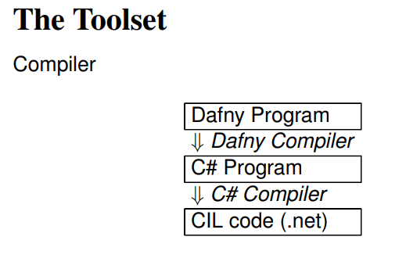
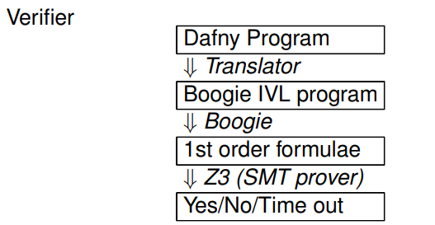

Slide 15
Boogie = Intermediate Language for Verification
GPU Verify
STORM (C)
Boogie x86
…
Corral
Poirot
Forró
QED
C B Analyze
Diego-matic
Spec#
VCC (C)
HAVOC (C)
Dafny
Chalice
Eiffel (EveProofs)
Java BML
Region Logic
Boogie
Boogie Verification Debugger
inference
SymDiff
SMT Lib
Z3
TPTP

Slide 16

Dafny
Ngôn ngữ dựa trên đối tượng
- các lớp chung, không phân lớp
- tham chiếu đối tượng, phân bổ động
- kiểm soát tuần tự
Thông số kỹ thuật được xây dựng
- Tiền điều kiện và hậu điều kiện
- khuôn mẫu
- bất biến vòng lặp, khẳng định nội tuyến
- Tính dừng
Hỗ trợ kỹ thuật
- Tập hợp, các dãy, các kiểu dữ liệu đại số, các kiểu đồng xu, các kiểu tập con số nguyên
- Chức năng do người dùng định nghĩa; chức năng bậc cao
Rustan Leino

Slide 17
Dafny
Ngôn ngữ dựa trên đối tượng: Có các method, function…
Trong file Dafny cheatsheet

Slide 18
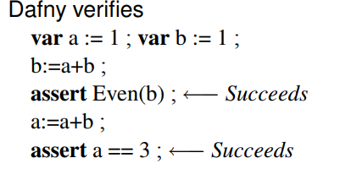
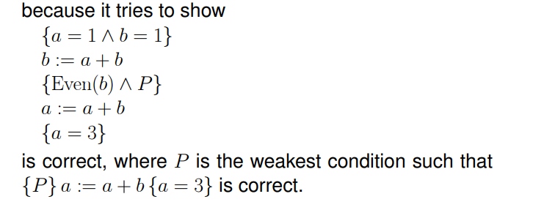
Các thông số kĩ thuật
Dựa trên logic hoare.

Slide 19
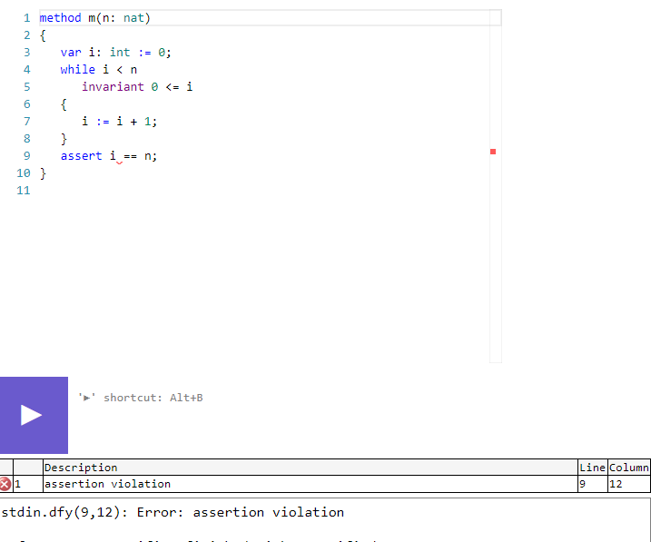
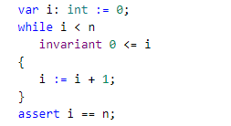
Loop Invariants
Trong các vòng lặp while cần cung cấp một biến bất biến.
verifier

Slide 20
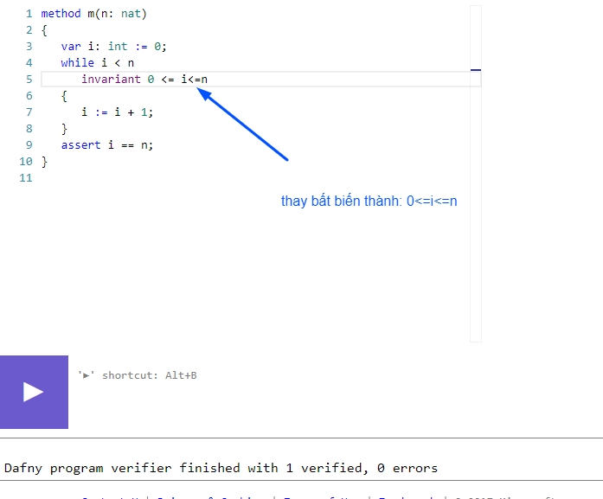

Slide 21
Trong thực tế có thể đoán được các bất biến trên, tester có thể bổ sung các bất biến vào để Dafny có thể xác minh chương trình.
Việc cung cấp bất biến vòng lặp là cần thiết để xác minh tính đúng đắn.

Slide 22
Termination
Áp dụng tính dừng trong logic Hoare.
Dafny có thể đoán được một số biến chức năng t để có thể xác minh tính dừng của chương trình.
Ngoài ra, con người cũng có thể bổ sung tri thức về biến chức năng cho Dafny để tăng hiệu quả cho việc xác định tính dừng của chương trình

Slide 23


